Slide 1
张晨曦 第二版
华中科技大学 计算机学院
2 0 0 8 年 11 月

Slide 2
第二章
2.11 现有如下C语言源代码
for(i=0;i<=100;i++){
A[i]=B[i]+C;}
其中，A和B是两个32位的数组，C和i均是32位整数。假设所有数据的值及其地址均保存在存储器中，A和B的起始地址分别是0和5000，C和i的地址分别是1500和2000。在循环的两次迭代之间不将任何数保存在寄存器中。
(1)请写出该C语言源程序的MIPS实现代码。
(2)该程序共执行多少条指令？
(3)程序对存储器中的数据访问了多少次？
(4)MIPS代码的大小是多少？

Slide 3
A和B的基址分别是0和5000，C和i的地址分别是1500和2000
1 ADDI R1,R0,#0 ; 初始化i
2 SW 2000（R0）,R1 ; 存储i
3 LOOP： LW R1,2000(R0) ; 得到i的值
4 MULT R2,R1,#4 ; R2 = B的字偏移
5 ADDI R3,R2,#5000 ; 对R2加上基址
6 LW R4,0(R3) ; LD B[i]的值
7 LW R5,1500(R0) ; LD C的值
8 ADD R6,R4,R5 ; B[i] + C
9 LW R1,2000(R0) ; 得到i的值
10 MULT R2,R1,#4 ; R2 = A的字偏移
11 ADDI R7,R2,#0 ; 对R2加上基址
12 SW 0(R7),R6 ; A[i] <- B[i] + C
13 LW R1,2000(R0) ; 得到i的值
14 ADDI R1,R1,#1 ; 增加I
15 SW 2000(R0),R1 ; 存储I
16 LW R1,2000(R0) ; 得到i的值
17 ADDI R8,R1,#-101 ; 计数器是否为101
18 BNEZ R8,loop ; 不是101，重复
for(i=0;i<=100;i++){
A[i]=B[i]+C;}

Slide 4
(2)总共执行的指令数是设置(setup)指令数加上循环中重复的指令条数：
执行的指令 = 2+(16×101)=1618
(3)为了计算数据访问的次数，可以用循环次数乘以每次循环数据访问次数再加上设置代码的次数：
数据访问次数 = 1+(8×101) = 809
(4)代码大小就是程序中汇编指令数乘以4（MIPS中每条指令占4字节）：
代码大小 = 4×18 = 72

Slide 5
A和B的基址分别是0和5000，C和i的地址分别是1500和2000
ADDI R1,R0,#0 ; 初始化i
SW 2000（R0）,R1 ; 存储i
LOOP： LW R1,2000(R0) ; 得到i的值
MULT R2,R1,#4 ; R2 = B的字偏移
ADDI R3,R2,#5000 ; 对R2加上基址
LW R4,0(R3) ; LD B[i]的值
LW R5,1500(R0) ; LD C的值
ADD R6,R4,R5 ; B[i] + C
//LW R1,2000(R0) ; 得到i的值
//MULT R2,R1,#4 ; R2 = A的字偏移
//ADDI R7,R2,#0 ; 对R2加上基址
SW 0(R2),R6 ; A[i] <- B[i] + C
//LW R1,2000(R0) ; 得到i的值
ADDI R1,R1,#1 ; 增加I
SW 2000(R0),R1 ; 存储I
//LW R1,2000(R0) ; 得到i的值
ADDI R8,R1,#-101 ; 计数器是否为101
BNEZ R8,loop ; 不是101，重复

Slide 6
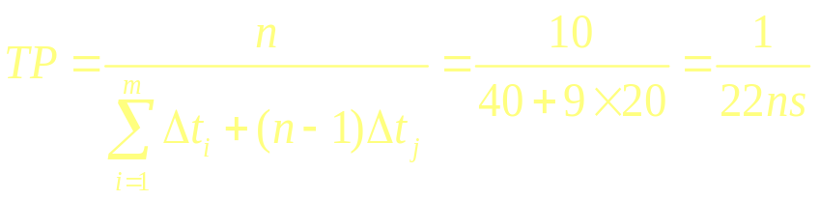
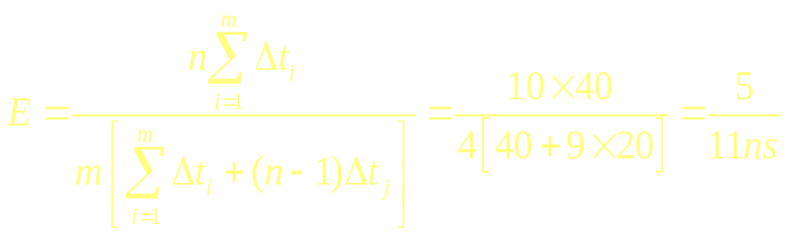
第三章
3.9 有一指令流水线如图3.47所示
(1)求连续输入10条指令，该流水线的实际吞吐率和效率
(2)该流水线的瓶颈在哪一段？采取三种措施消除此瓶颈。对每种措施，重新求(1)中的问题。
1
2
3
4
5 5 10 20

Slide 7
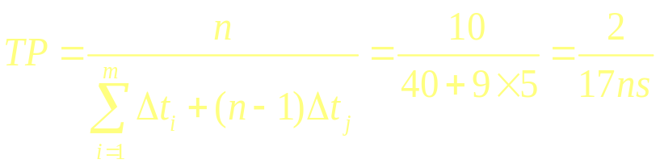
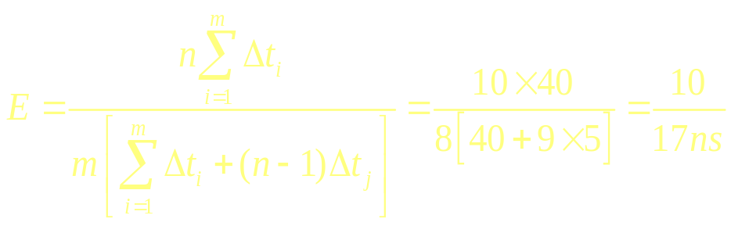
第三章
1
2
31
32
41
42
43
44
5 5 5 5 5 5 5 5

Slide 8
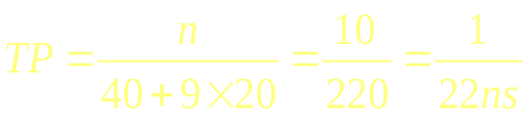
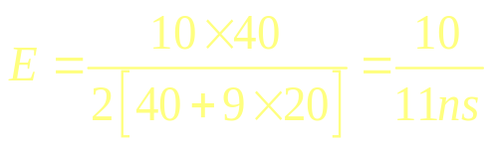
1
2
20 20

Slide 9
第三章
3.9 有一流水线由4段组成，其中每当流经第三段时，总要在该段循环一次，然后才能流到第四段，如果每一段经过时间都是t，问：
(1)当在流水线的输入端连续输入任务时，该流水线会发生什么情况？
(2)最大吞吐率？如果2t输入一个任务，处理10个任务的TP和E？
(3)每段t不变时，如何提高TP？仍处理10个任务的TP提高多少？
(1)
1
2
3
4
t t t t
 | 1 | 2 | 3 | 4 | 5 | 6 | 7 | 8
S1 | × | ×
S2 |  | × | ×
S3 |  |  | × | ×× | ×
S4 |  |  |  |  | × | ×

Slide 10
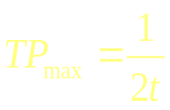
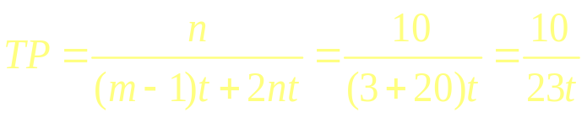
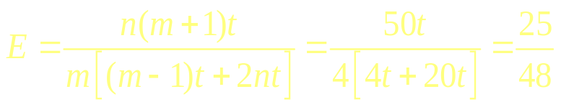
第三章
(2)
s t | 1 | 2 | 3 | 4 | 5 | 6 | 7 | 8 | 9
S1 | × |  | × |  | ×
S2 |  | × |  | × |  | ×
S3 |  |  | × | × | × | × | × | ×
S4 |  |  |  |  | × |  | × |  | ×

Slide 11
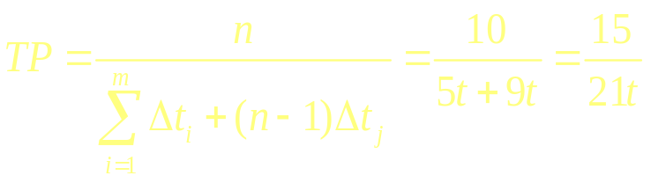
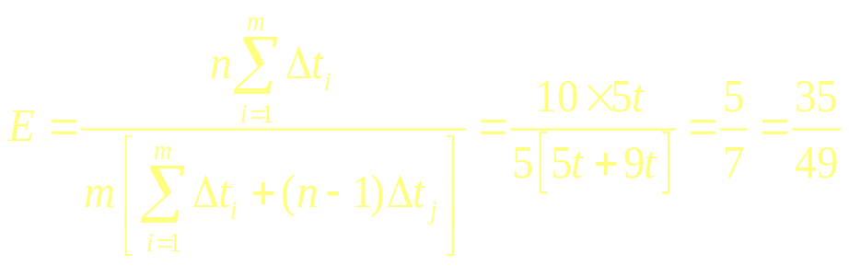
第三章
(3)
1
2
31
32
4
t t t t t
 | 1 | 2 | 3 | 4 | 5 | 6 | 7 | 8
S1 | × | ×
S2 |  | × | ×
S31 |  |  | × | ×
S32 |  |  |  | × | ×
S4 |  |  |  |  | × | ×

Slide 12
第三章
3.11 在MIPS流水线上运行如下代码序列
LOOP： LW R1,0(R2)
ADDI R1,R1,#1
SW 0(R2),R1
ADDI R2,R2,#4
SUB R4,R3,R2
BNZ R4,LOOP
其中，R3的初值为R2＋396.假设整个代码运行中，所有的寄存器访问都是命中的，并且在一个时钟周期中对同一个寄存器的读和写可以通过分别把它们安排在前半个和后半个周期来实现。问：

Slide 13
第三章
(1)在没有任何其它定向硬件的支持下，请画出该指令序列执行的时空图。假设采用排空流水线的策略处理分支指令，且所有的访存都可以命中Cache，那么执行上述循环需要多少个时钟周期？
1 LW R1,0(R2)
2 ADDI R1,R1,#1
3 SW 0(R2),R1
4 ADDI R2,R2,#4
5 SUB R4,R3,R2
6 BNZ R4,LOOP
17×98＋18＝1684
 | 1 | 2 | 3 | 4 | 5 | 6 | 7 | 8 | 9 | 10 | 11 | 12 | 13 | 14 | 15 | 16 | 17 | 18 | 19 | 20 | 21
1 | IF | ID | EX | ME | WB
2 |  | IF |  |  | ID | EX | ME | WB
3 |  |  |  |  | IF |  |  | ID | EX | ME | WB
4 |  |  |  |  |  |  |  | IF | ID | EX | ME | WB
5 |  |  |  |  |  |  |  |  | IF |  |  | ID | EX | ME | WB
6 |  |  |  |  |  |  |  |  |  |  |  | IF |  |  | ID | EX | ME | WB
1 |  |  |  |  |  |  |  |  |  |  |  |  |  |  | IF |  |  | IF | ID | EX | ME

Slide 14
第三章
IM
REG
ALU
DM
REG
IM
REG
ALU
DM
REG
LOOP： LW R1,0(R2)
ADDI R1,R1.#1
SW 0(R2),R1
ADDI R2,R2,#4
SUB R4,R3,R2
BNZ R4,LOOP
IM
REG
ALU
DM
REG
IM
REG
ALU
DM
REG

Slide 15
第三章
(2)假设该MIPS流水线有正常的定向路径，请画出该指令序列执行的流水线时空图。假设采用预测分支失败策略处理分支指令，且所有的存储器都可以命中Cache，那么执行上述循环需要多少时钟周期？
1 LW R1,0(R2)
2 ADDI R1,R1,#1
3 SW 0(R2),R1
4 ADDI R2,R2,#4
5 SUB R4,R3,R2
6 BNZ R4,LOOP
 | 1 | 2 | 3 | 4 | 5 | 6 | 7 | 8 | 9 | 10 | 11 | 12 | 13 | 14 | 15
1 | IF | ID | EX | ME | WB
2 |  | IF |  | ID | EX | ME | WB
3 |  |  |  | IF | ID | EX | ME | WB
4 |  |  |  |  | IF | ID | EX | ME | WB
5 |  |  |  |  |  | IF | ID | EX | ME | WB
6 |  |  |  |  |  |  | IF | ID | EX | ME | WB
1 |  |  |  |  |  |  |  | 7IF |  |  | 1IF | ID | EX | ME | WB
10×98＋11＝991

Slide 16
1 LW R1,0(R2)
2 ADDI R1,R1,#1
3 SW 0(R2),R1
4 ADDI R2,R2,#4
5 SUB R4,R3,R2
6 BNZ R4,LOOP
LW R1,0(R2)
ADDI R1,R1.#1
SW 0(R2),R1
IM
REG
ALU
DM
REG
IM
REG
ALU
DM
REG
IM
REG
ALU
DM
REG
IM
REG
ALU
DM
REG

Slide 17
第三章
(3)假设该MIPS流水线有正常的定向路径和一个单周期延迟分支，请对该循环进行调度，可以修改指令的操作数，但不能增加指令条数。请画出该指令序列执行的流水线时空图，并计算执行上述循环需要多少时钟周期？
1 LW R1,0(R2)
2 ADDI R1,R1,#1
3 SW 0(R2),R1
4 ADDI R2,R2,#4
5 SUB R4,R3,R2
6 BNZ R4,LOOP
 | 1 | 2 | 3 | 4 | 5 | 6 | 7 | 8 | 9 | 10 | 11 | 12 | 13 | 14 | 15
1 | IF | ID | EX | ME | WB
4 |  | IF | ID | EX | ME | WB
2 |  |  | IF | ID | EX | ME | WB
5 |  |  |  | IF | ID | EX | ME | WB
6 |  |  |  |  | IF | ID | EX | ME | WB
3 |  |  |  |  |  | IF | ID | EX | ME | WB
1 |  |  |  |  |  |  | IF | ID | EX | ME | WB
1 LW R1,0(R2)
4 ADDI R2,R2,#4
2 ADDI R1,R1,#1
5 SUB R4,R3,R2
6 BNZ R4,LOOP
3 SW -4(R2),R1
6×98＋10＝598

Slide 18
第三章
3.13 假设各种分支指令数占所有指令的百分比如表：
条件分支 | 20％(60%分支成功)
跳转调用(无条件) | 5％
现有一段深度为4的流水线，无条件分支在第二个时钟周期结束时就被解析出来，而条件分支到第三个周期结束时才能被解析出来。第一个流水段完全独立于指令类型，也即所有类型的流水线必须通过第一个流水段处理。请问在没有任何控制相关的情况下，该流水线对存在上述控制相关情况下的加速比是多少？

Slide 19
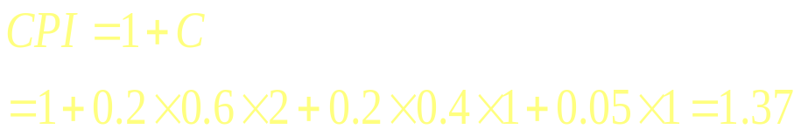
第三章
在不存在结构相关时，每条指令的平均执行时间是1个时钟周期，而存在上述条件相关的情况下，并假设条件分支预测成功，那么无条件分支和成功的条件分支的等待时间都是1，而不成功地条件分支等待时间是2个周期；所以加速比就等于存在相关的每条指令的平均执行时间和不存在相关的每条指令的执行时间1的比值：

Slide 20
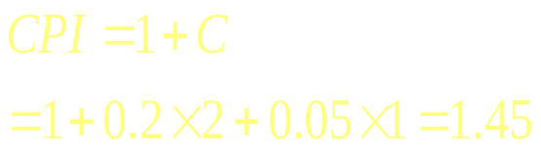
第三章
在不存在结构相关时，每条指令的平均执行时间是1个时钟周期，而存在上述条件相关的情况下，并假设条件分支预测成功，那么无论条件分支是否成功, 条件分支的等待时间都是2，而无条件分支等待时间是1个周期；所以加速比就等于存在相关的每条指令的平均执行时间和不存在相关的每条指令的执行时间1的比值：

Slide 21
第四章
4.5 CRAY-1机器上，按照链接方式执行下述4条向量指令（括号中给出了相应功能部件的时间），如果向量寄存器和功能部件之间数据传输需要1拍，试求此链接流水线的通过时间是多少拍？如果向量长度为64，则需要多少拍才能得到全部结果。
V₀←存储器 （从存储器中取数：7拍）
V₂←V₀＋V₁ （向量加：3拍）
V₂←V₂ < A₃ （按(A3)左移：4拍）
V₅←V₃∧V₄ （向量逻辑乘：2拍）

Slide 22
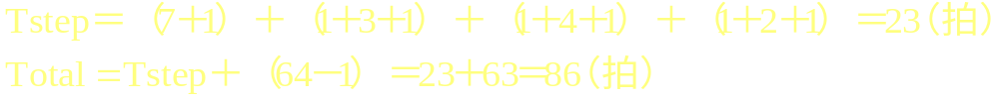
第四章
访存
存储器
V0
V1
V2
V3
V4
V5
加法
左移
逻辑乘
A3

Slide 23
第七章
7.8 假设对指令Cache的访问占全部访问的75％，而对数据Cache的访问占全部访问的25％。Cache命中时间为1个时钟周期，失效开销为50个时钟周期，在混合Cache中一次load或者store操作访问Cache的命中时间都要增加一个时钟周期，32KB的指令Cache的失效率为0.39％， 32KB的数据Cache的失效率为4.82％，64K的混合Cache的失效率为1.35％。又假设采用写直达策略，且有一写缓冲器引起等待。试问指令Cache和数据Cache均为32K的分离Cache，和64K混合Cache相比，哪种失效率更低？平均访存时间各为多少？
分离总体失效率＝0.75×0.39％＋0.25×4.83％＝1.5％
混合失效率＝1.35％
分离平均访存时间＝75％×(1＋0.39％×50)＋ 25％×(1+4.82％×50)
＝ 75％×1.195＋ 25％×3.41＝0.89625＋0.8525
＝1.74875
混合平均访存时间＝ 75％×(1＋1.35％×50)＋ 25％×(1＋1＋1.35％×50)
＝1.25625＋0.66875＝1.925

Slide 24
第五章
补习题 有一个全映射的cache，采用写回策略(被替换时才写回内存)，刚开始时cache为空。有下面有个存储器操作：
Write mem[100]
Write mem[100]
Read mem[200]
Write mem[200]
Write mem[100]
分别求写分配和不按写分配情况下的命中次数和缺失次数。
解：不按写分配情况：地址100的单元不在cache内，而cache对写操作不产生分配。即直接写入内存而不会先调入cache再写入内存。因此第一个写失效，第二个也失效。第三个读自然也失效，但此时把内存中的数据块调入了cache。所以第三次写命中，第四次写缺失。
写分配时(写失效时，先调入cache再改写)，对100和200单元的第一次操作都发生缺失。其所在的块被读进了cache，所以对它们的其它几次操作命中。

Slide 25
第七章
7.11 在伪相联中，假设在直接映像位置模样发现匹配，而在另一个位置才找到数据(伪命中)时，不对这两个位置的数据进行交换。这时只需一个额外的周期。假设失效开销为50个时钟周期，2KB直接映像Cache的失效率为9.8％，2路组相联的失效率为7.6％；128KB直接映像Cache的失效率为1.0％，2路组相联的失效率为0.7％。试求：
(1)推导出平均访存时间公式
(2)利用(1)得到的公式，对于2KB Cache和128KB Cache，计算伪相联的平均访存时间
0
1
2
3
4
5
6
7
0
1
2
3
4
5
6
7
0
1
2
3
0
1
2
3

Slide 26
第七章
(1)推导出平均访存时间公式
平均访存时间＝1路命中时间＋(1路失效率－2路失效率)×1＋2路失效率×1路失效开销
(2)利用(1)得到的公式，对于2KB Cache和128KB Cache，计算伪相联的平均访存时间
2KB平均访存时间＝1＋(9.8％－7.6％)×1＋7.6％×50
＝1＋0.022＋3.8＝4.822
128KB平均访存时间＝1＋(1.0％－0.7％)×1＋0.7％×50
＝1＋0.003＋0.35＝1.353

Slide 27
第七章
7.14 假设一台计算机具有如下特性：
(1)95％访存在Cache中命中
(2)块大小为两个字，失效时整个块被调入
(3)CPU发出访存请求的速率为10E-9Bps
(4)25％的访存为写访存
(5)存储器最大流量为10E-9Bps(包括读和写)
(6)主存每次只能读或者写一个字
(7)在任何时候，Cache中有30％的块被修改过
(8)写失效时，Cache采用写分配法
现欲给一台计算机添一台外设，为此首先想知道主存的频带已用了多少。试对于以下两种情况计算主存的平均使用比例。
(1)写直达Cache
(2)写回法Cache

Slide 28
第七章
解：采用按写分配
（1）写直达cache访问命中，有两种情况：
读命中，不访问主存；
写命中，更新cache和主存，访问主存一次。
访问失效，有两种情况：
读失效，将主存中的块调入cache中，访问主存两次；
写失效，将要写的块调入cache，访问主存两次，再将修改的数据写入cache
和主存，访问主存一次，共三次。上述分析如下表所示。
访问命中 | 访问类型 | 频率 | 访存次数
Y | 读 | 95%*75%=71.3% | 0
Y | 写 | 95%*25%=23.8% | 1
N | 读 | 5%*75%=3.8% | 2
N | 写 | 5%*25%=1.3% | 3

Slide 29
第七章
一次访存请求最后真正的平均访存次数
=(71.3%*0)+(23.8%*1)+(3.8%*2)+(1.3%*3)＝0.35
已用带宽=0.35×10⁹/10⁹ =35.0%
（2）写回法cache访问命中,有两种情况：
读命中，不访问主存；
写命中，不访问主存。采用写回法，只有当修改的cache块被换出时，才 写入主存；
访问失效,有一个块将被换出，这也有两种情况：
如果被替换的块没有修改过，将主存中的块调入cache块中，访问主存两次；
如果被替换的块修改过，则首先将修改的块写入主存，需要访问主存两次；
后将主存中的块调入cache块中，需要访问主存两次，共四次访问主存。

Slide 30
第七章
访问命中 | 块为脏 | 频率 | 访存次数
Y | N | 95%*70%=66.5% | 0
Y | Y | 95%*30%=28.5% | 0
N | N | 5%*70%=3.5% | 2
N | Y | 5%*30%=1.5% | 4
所以：
一次访存请求最后真正的平均访存次数
=66.5％*0＋28.5%*0+3.5%*2+1.5%*4=0.13
已用带宽＝0.13×10⁹/10⁹＝13%

Slide 31
第八章
假设在一个计算机系统中：
每页为32KB，Cache块大小为128字节；
对应新页的地址不在Cache中，CPU不访问新页中的数据；
Cache中95％的被替换块将再次被读取，并引起一次失效；
Cache使用写回方法，平均60％的块修改过；
I/O系统缓冲能够存储一个Cache完整的块（这称为速度匹配缓冲区，使存储器和I/O的速度得到匹配）；
访问或失效在所有的Cache中均匀分布；
在CPU和I/O之间，没有其它访问Cache的干扰；
无I/O时，每100万个时钟周期中，有18000次失效；
失效开销是40个时钟周期。如果替换块被修改过，则再加上30个周期用于写回主存；
假设机器平均每200万周期处理1页。
分析I/O对于性能的影响有多大？

Slide 32
第八章
解：每个主存页有32K/128＝256块。
因为是按块传输，所以I/O传输本身并不引起Cache失效。但是它可能要替换Cache中的有效块。如果这些被替换块中有60％是被修改过的，将需要（256×60％）×30＝4608个时钟周期将这些被修改过的块写回主存。
这些被替换出去的块中，有95％的后继需要访问，从而产生95％×256＝244次失效，将再次发生替换。由于这次被替换的244块中数据是从I/O直接写入Cache的，因此所有块都为被修改块，需要写回主存（因为CPU不会直接访问从I/O来的新页中的数据，所以它们不会立即从主存中调入Cache），需要时间是244×（40＋30）＝17080个时钟周期。
没有I/O时，每一页平均使用200万个时钟周期，Cache失效36000次，其中60％被修改过，所需的处理时间为：
（36000×40％）×40＋（36000×60％）×（40＋30）＝2088000（时钟周期）
时钟I/O造成的额外性能损失比例为
（4608＋17080）÷（2000000＋2088000）＝0.53％
即大约产生0.53％的性能损失。

Slide 33
2012年二学位A卷
用一个级间采用洗牌函数f(x3x2x1)=x1x3x2连接的N=8的3级Omega网络连接8台处理机(P0～P7)，8台处理机的输出端分别依序连接Omega网络的8个输入端0～7，8个处理机的输入端分别依序连接Omega网络的8个输出端0～7，如果处理机P6要将数据播送给处理机P2～P4，处理机P3要将数据播送给处理机P5～P7。请画出对应上述洗牌函数的8×8的Omega网络？画出实现播送的Omega网络的开关状态图。
提示: 逆均匀洗牌, 把输入端的二进制编号循环右移一位变成所要连接的输出端编号

Slide 34
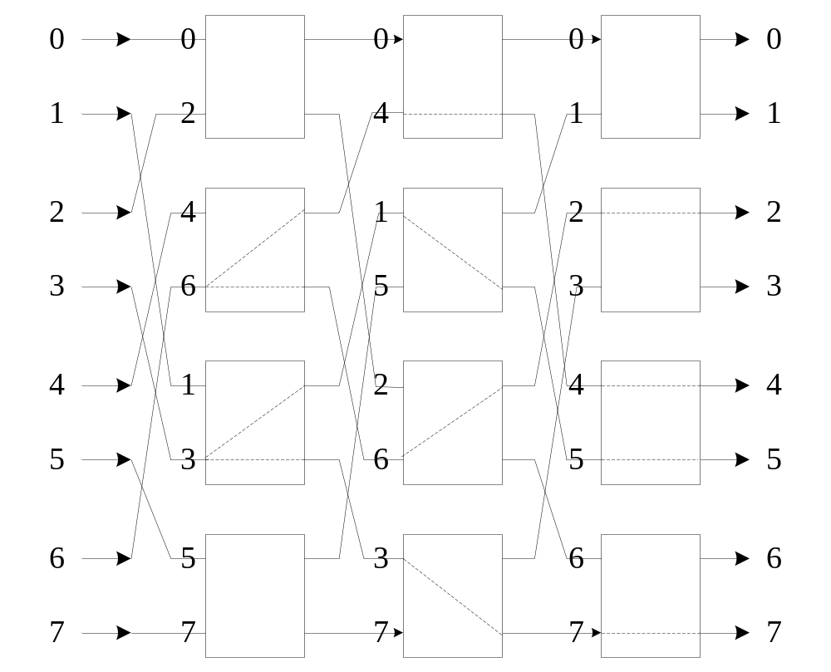
入
出
入->出: 右移, 出->入: 左移

